Slide 1
Tema Skupštine: Uticaj PANDEMIJE na komunalnu djelatnost: kratkoročne i dugoročne posljedice
XX Skupština UPKP FBiH
16. decembar/prosinac 2021., Konjic

Slide 2
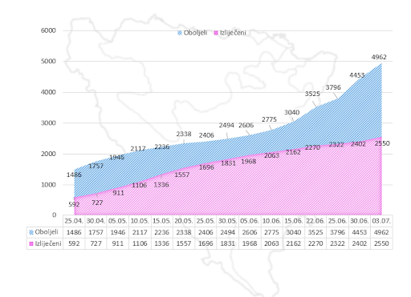
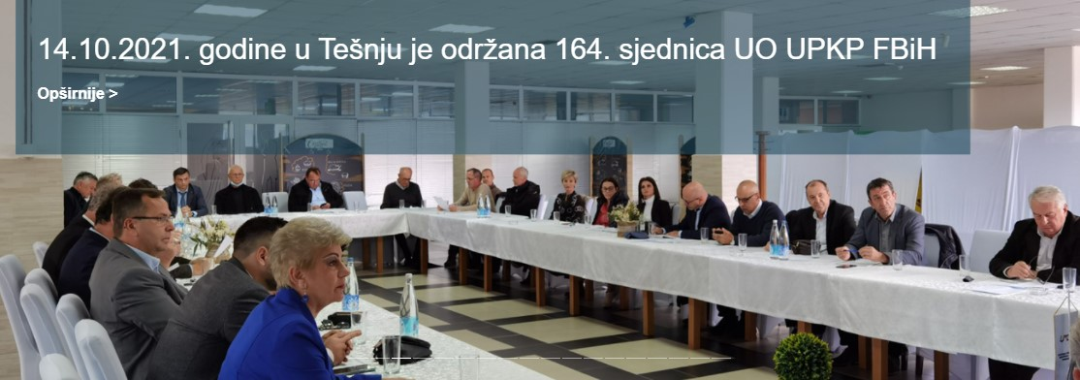
20 mjeseci pandemije corona virusa…
20 mjeseci neizvjesnosti…
Nastaviti živjeti i raditi sa virusom oko nas…
Refleksije ovakvog stanja…
Komunalna privreda_poslodavci_uposlenici….
Podrška komunalnoj privredi ?
Pozicija komunalnih preduzeća…
Zakon o ublažavanju posljedica pandemije u FBiH
Javni pozivi, grantovi….
Udruženje / Udruga KP FBiH…

Slide 3
Kratkoročni negativni efekti (2020)…
Analiza poslovanja JKP I-X 2020
Kada su u pitanju kratkoročne negativne posljedice PANDEMIJE corona virusa, možemo apostrofirati sljedeće:
Višesedmična odsustva više uposlenika tokom 2020. i 2021. godine a usljed infekcije corona virusom ili kontakta sa osobom koja je inficirana, što dovodi do privremene smanjene efektivnosti / efikasnosti u radu.
Smanjenje prihoda usljed povremenog zatvaranja pravnih subjekata (manje utrošene vode, manje sakupljenog otpada, manje korištenje kanalizacione mreže), a usljed ograničenosti u kretanju stanovništva umanjeno korištenje tržnica, parking prostora i sl.
Smanjenje procenta naplate usljed ograničenog kretanja stanovništva, usljed smanjenih primanja kod stanovništva i dr.
Umanjenje prihoda po osnovu proširenja obuhvata i broja korisnika vodnih usluga, te usloga zbrinjavanja komunalnog otpada
Umanjenje prihoda po osnovu grantova na nivou Kantona i FBiH

Slide 4
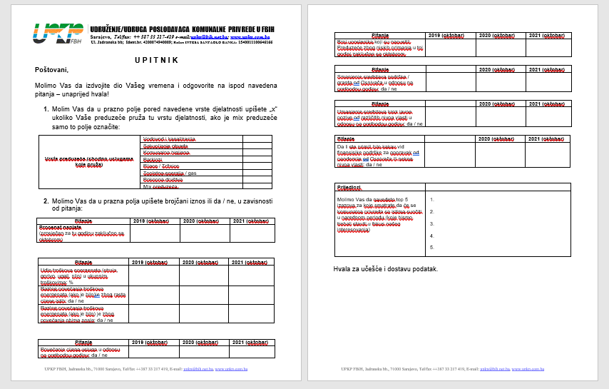
Analiza provedene ankete (2021)…
UPITNIK, distribucija, analiza….
41 popunjen upitnik: 21 (mix), 9 (ViK), 5 (toplotna energija), 4 (pokopno) i 2 (pijace / tržnice), i naravno svi su bili predmet analize.
A nakon analize prikupljenih odgovora, u nastavku objedinjeni podaci, po grupama:
Procenat naplate: u prosjeku stepen naplate je iznosio ovako: 86,78 (2019), 88,19 (2020), 88,72 (2021). Dakle stepen naplate je na istom ili sličnom nivou u posljednje 3 godine, ali druga činjenica koja nam je poznata iz prošlogodišnje analize je negativna posljedica, a to je da je fakturisani iznos u 2020 znatno manji nego u 2019 godini, takođe i u 2021 bilježimo smanjene prihode po istom osnovu.
Udio troškova energenata u ukupnim troškovima: u prosjeku udio ovih troškova iznosi: 14,82 (2019) ali se isti kreću u dijapazonu od 0,08 do 70%; 14,97 (2020) ali se isti kreću u dijapazonu od 0,07 do 70,50%;, 15,81 (2021) ali se isti kreću u dijapazonu od 0,06 do 71%. Ovdje moramo posebno istaći preduzeće Sarajevo gas sa sljedećim procentima: 0,26 (2019); 0,18 (2020); 0,19 (2021) jer je isto distributer plina. Takođe važno je za istaći preduzeća Toplane (kojih je 4 u ovoj analizi) gdje je u prosjeku procenat sljedeći: 55,97 (2019); 57,93 (2020); 57,32 (2021).

Slide 5
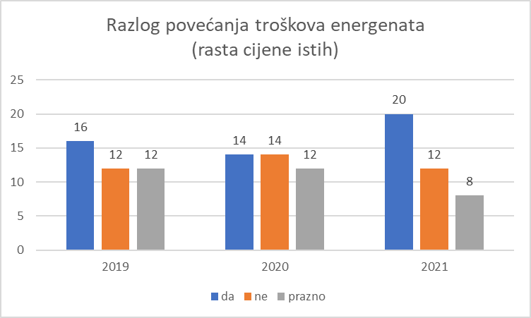
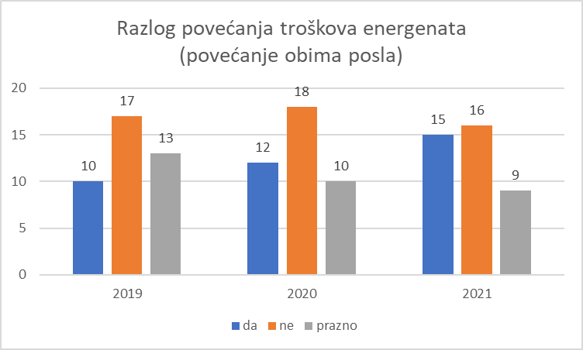
Analiza provedene ankete (2021)…
Kada su u pitanju razlozi povećanja troškova po ovom pitanju u nastavku su dva dijagrama koji to prikazuju:

Slide 6
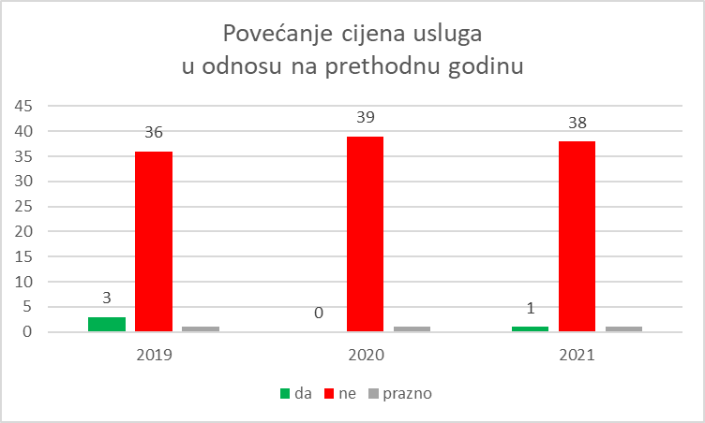
Analiza provedene ankete (2021)…
Povećanje cijena usluga u odnosu na prethodnu godinu: na žalost rezultati po ovom pitanju su očekivano ovakvi, ovakvi rezultati po ovom pitanju imaju višestruke negativne implikacije na poslovanje i egzistenciju komunalnih preduzeća, kao i na kvalitet usluga koje ista pružaju. U nastavku je dijagramski prikaz iz kojeg je sve vrlo jasno:

Slide 7
Analiza provedene ankete (2021)…
Broj uposlenika koji su napustili Preduzeće zbog niskih primanja: kada su u pitanju rezultati po ovom pitanju, bar što se tiče ovih 41 komunalno preduzeće koje je uzelo učešće u anketi i popunilo upitnik, vidljivo je da je trend pozitivan, a izgleda ovako: 17 (2019); 11 (2020); 6 (2021). Razlozi ovakvog pozitivnog trenda su vjerovatno u tome da prosječna starosna dob uposlenika je visoka pa se teže donosi odluka o promjeni poslodavca, možda i polna i obrazovna struktura takođe doprinose tome, ali i određeni nivo sigurnosti u redovna primanja bez obzira na visinu (jer poznata je činjenica, da je vrlo visok procenat uposlenika u komunalnoj privredi kreditno zadužen te da sigurnost i stabilnos u redovnom izmirenju obaveze vidi ipak tu gdje trenutno radi).

Slide 8
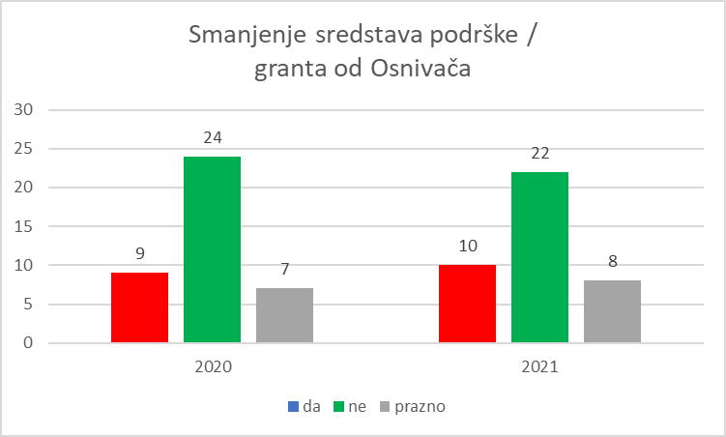
Analiza provedene ankete (2021)…
Smanjenje sredstava podrške / granta od Osnivača: analiza odgovora po ovom pitanju ide u prilog tome da ipak nije bilo značajnijeg umanjenja Prihoda za preduzeća po ovom osnovu, a sve prikupljene odgovore smo objedinili i vidljivi su u sljedećem dijagramu:

Slide 9
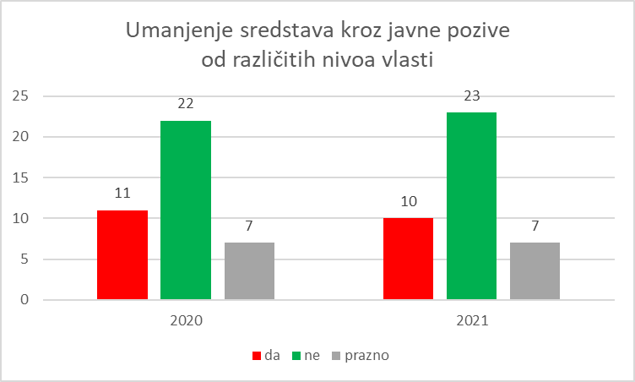
Analiza provedene ankete (2021)…
Umanjenje sredstava kroz javne pozive od različitih nivoa vlasti: analiza odgovora po ovom pitanju ide u prilog tome da nije bilo značajnijeg umanjenja prihoda za preduzeća po ovom osnovu, a sve prikupljene odgovore smo objedinili i vidljivi su u sljedećem dijagramu:

Slide 10
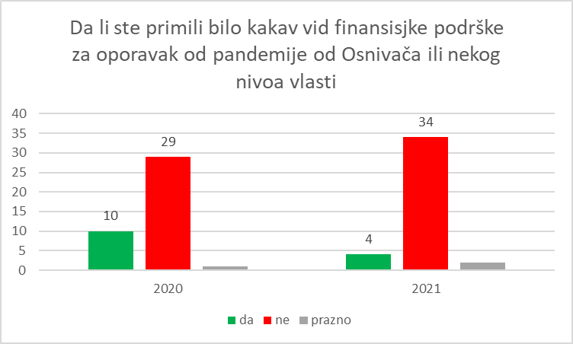
Analiza provedene ankete (2021)…
Da li ste primili bilo kakav vid finansijske podrške za oporavak od pandemije od Osnivača ili nekog nivoa vlasti: Na žalost prikupljeni i obrađeni odgovori po ovom pitanju su potvrdili kontinuitet odnosa osnivača ili nekog nivoa vlasti spram komunalne privrede koji nas prati godinama unazad. Iako smo se potajno nadali da će zbog ove izvanredne situacije ipak doći do promjene pristupa i odnosa, to se nije desilo, a potvrda toga je prikazana u sljedećem dijagramu:

Slide 11
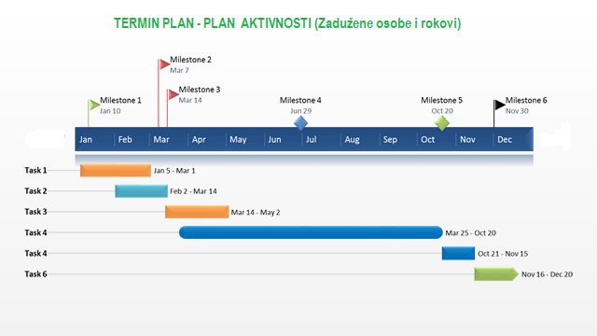
Analiza provedene ankete (2021)…
TOP 15 izazova:
Cijene komunalnih usluga ne oslikavaju troškove pružanja tih usluga (neekonomska cijena)
Neadekvatna starosna i kvalifikaciona struktura uposlenika
Nedefinisan status imovine kojom upravljaju komunalna preduzeća
Odlazak BiH stanovništva u razvijenije zemlje – smanjenje obima korištenja komunalnih usluga
Odlazak mladih i obrazovanih iz BiH – nemogućnost obezbjeđenja kvalifikovane i edukovane radne snage
Poskupljenje energenata i vodo materijala, kao i drugih materijala koje komunalna preduzeća koriste
Nedovoljna platežna moć stanovništva
Nepovoljne odredbe zakona o JN i PDV-u po komunalna preduzeća
Neadekvatna zaštita šuma, rijeka i vodozaštitnih zona u užem i širem smislu
Nedovoljna informatičko-tehnološka opremljenost i edukovanost uposlenika JKP
Nedovoljna izdvajanja osnivača i svih nivoa vlasti kroz grantove i javne pozive a za potrebe JKP
Neadekvatna primjena zakonskih i podzakonskih akata od strane tijela za nadzor i monitoring
Nedovoljno uređena oblast odlaganja / zbrinjavanja otpada; nedovoljan monitoring provedbe propisa
Nemogućnost naplate svih potraživanja zbog brze zastare – 1 godina
Sveukupne političke i socijalno-ekonomske prilike ne daju poseban optimizam

Slide 12
Analiza provedene ankete (2021)…
Shodno prethodno navedenom, a isto je ponovljeno od više preduzeća po više puta, da se zaključiti da komunalnu privredu i djelatnosti kojima se bavimo čeka izuzetno turbulentno vrijeme, sa mnogo izazova i neizvjesnosti. Ali bez obzira na sve to, komunalna preduzeća će nastaviti davati svoj maksimum i nastojati ispunjavanjavati zahtjeve vezane za djelatnost koju obavljaju.
Stručni tim na kraju ove obrađene teme, predlaže Skupštini donošenje sljedećih zaključaka:
Skupština potvrđuje top 15 pitanja kao listu prioriteta za djelovanje i rad UO, Pododbora i radnih timova u narednoj godini, pored ostalih aktivnosti.
Skupština zadužuje UO da adekvatno rasporedi zaduženja po svakom prioritetu na pododbore, radne timove, stručnu službu ili pojedince, te da prati realizaciju istih.
Svi zaduženi treba da kontinuirano u saradnji i koordinaciji sa članicama Udruženja rade na realizaciji svakog pitanja, i da izvještava UO na sjednicama.

Slide 13
Hvala na pažnji!
XX Skupština UPKP FBiH
16. decembar/prosinac 2021., Konjic

